Slide 1
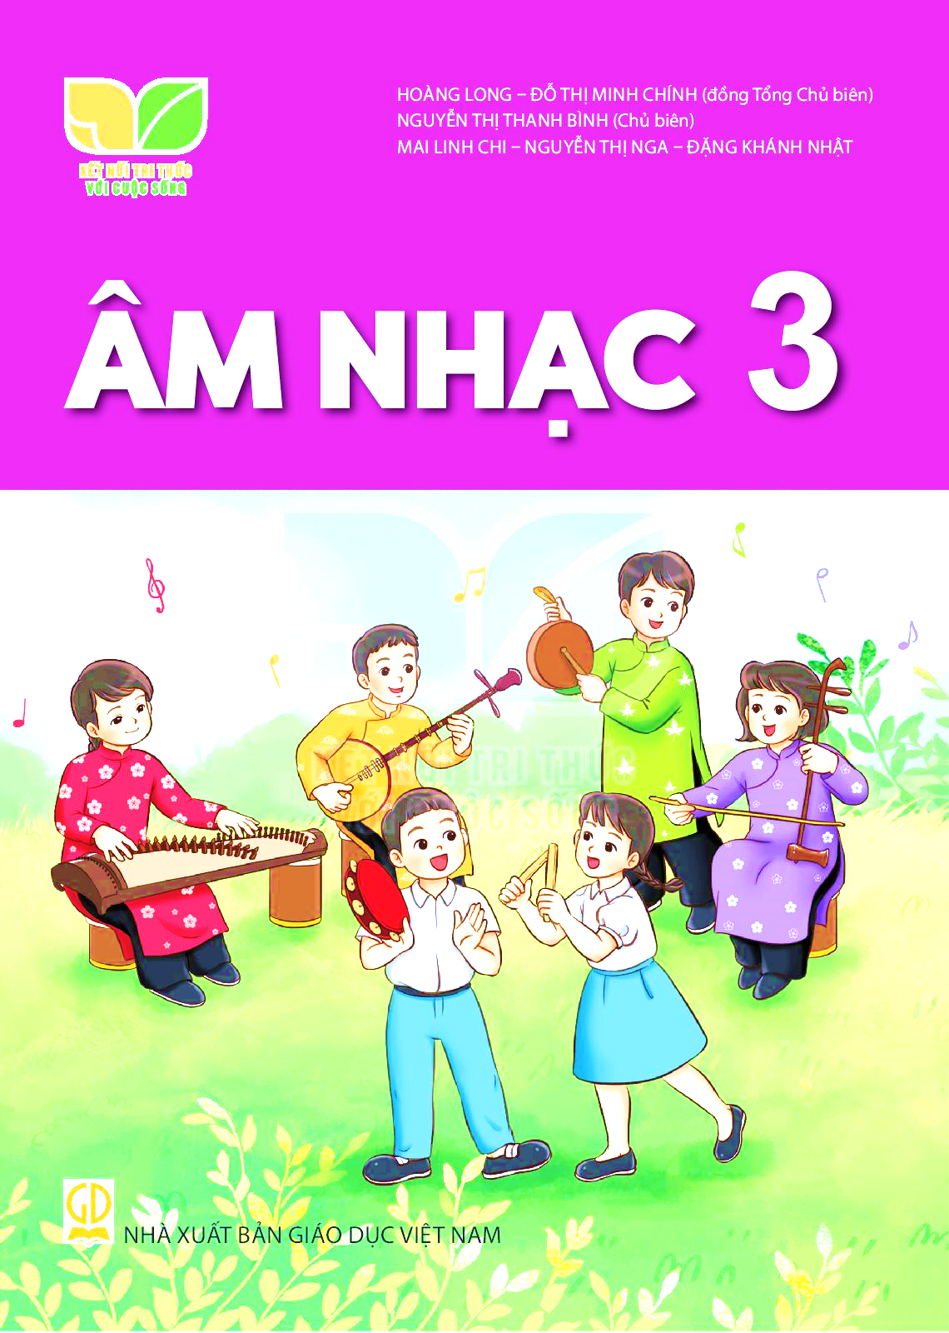


TIẾT 4 – CHỦ ĐỀ 1

Slide 2


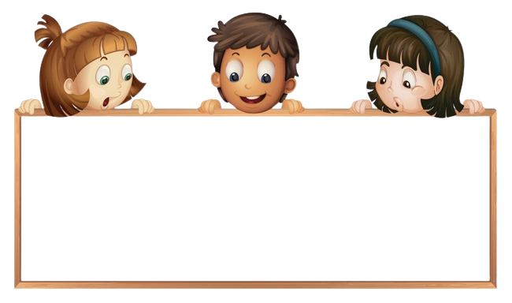
Vận động: “BODY PERCUSSION”

Slide 3
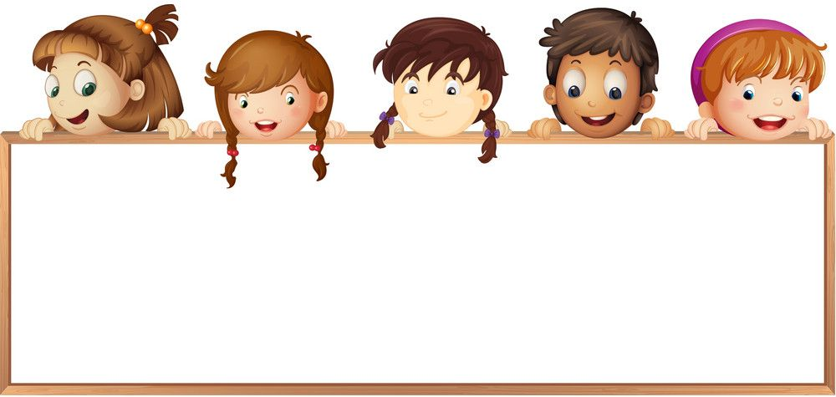
HOẠT ĐỘNG VẬN DỤNG – SÁNG TẠO

Slide 4

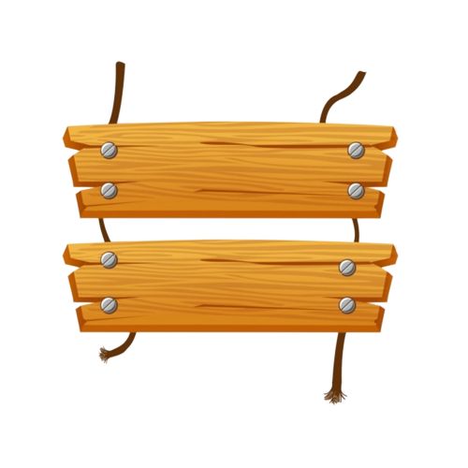
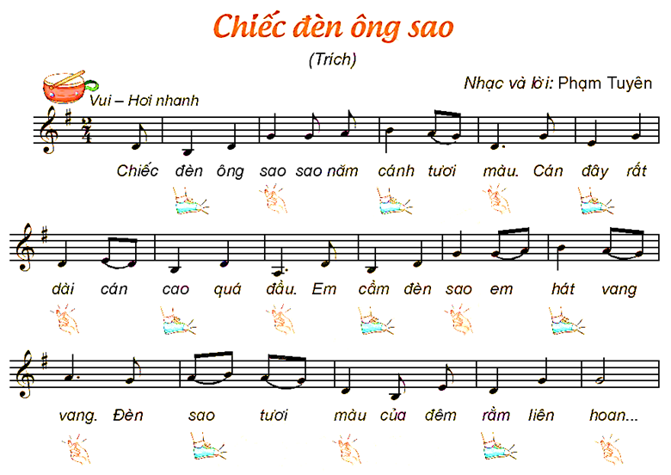
* Nghe, gõ đệm hoặc vận động cơ thể theo nhịp điệu bài hát Chiếc đèn ông sao.
NHẠC NGHE

Slide 5
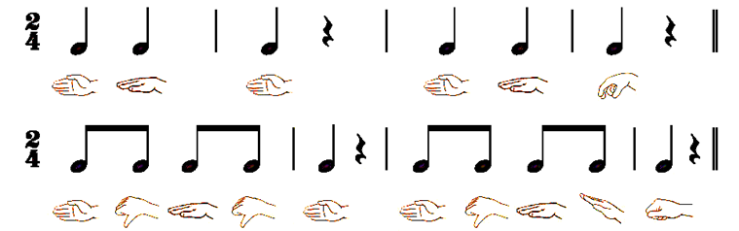
* Đọc tên các nốt nhạc theo kí hiệu bàn tay với hai hình tiết tấu:
CÂU 1
CÂU 2

Slide 6
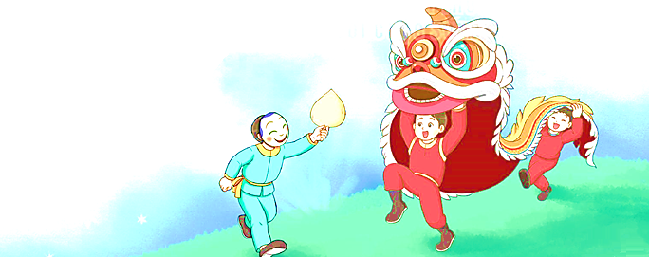
* Biểu diễn bài Múa lân với hình thức tự chọn
NHẠC ĐỆM

Slide 7
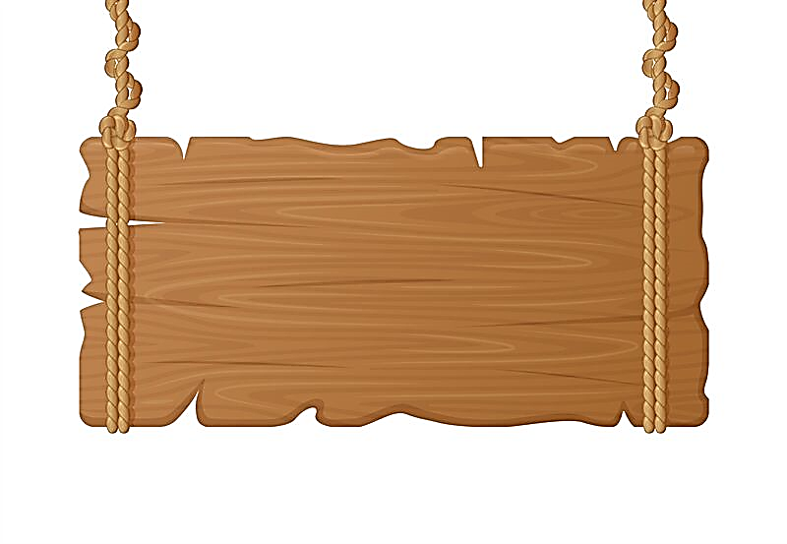
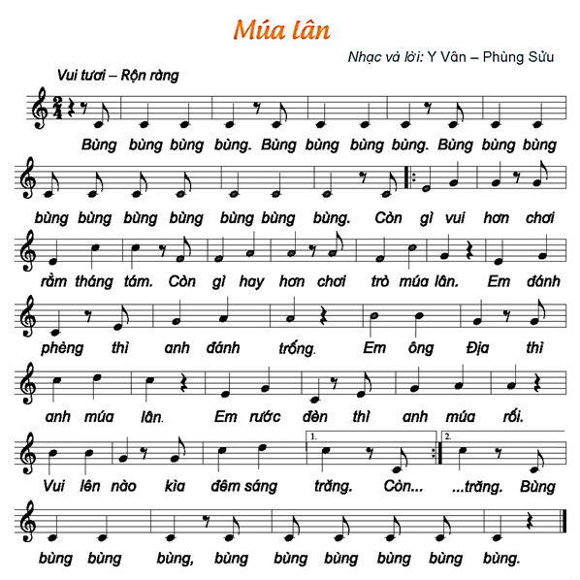
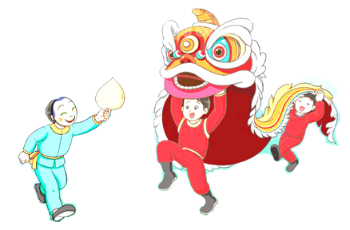
NHẠC ĐỆM

Slide 8

TIẾT 4 – CHỦ ĐỀ 1
TỔ CHỨC CÁC HOẠT ĐỘNG
VẬN DỤNG – SÁNG TẠO

